Slide 1
Vienotais ārkārtas palīdzības izsaukumu numurs
Informatīvs materiāls 1. – 4. klases skolēniem
© Valsts ugunsdzēsības un glābšanas dienests, 2022
Notes:
11.februārī visā Eiropas Savienībā atzīmē vienotā ārkārtas palīdzības izsaukumu tālruņa 112 dienu, uz kuru zvanot, iespējams saņemt operatīvo dienestu palīdzību. 112 dienā vēlamies atgādināt kā, kad un kāpēc zvanīt uz tālruņa numuru 112. 112 Latvijā darbojas jau 25 gadus.

Slide 2
Kā atcerēties palīdzības numuru?! Iedomājies savu seju – MUTE, DEGUNS, 2 ACIS – 112!
1 MUTE
1 DEGUNS
2 ACIS
Notes:
Kā viegli atcerēties palīdzības numuru 112? Iedomājies savu seju – viena mute, viens deguns, divas acis – 112.

Slide 3
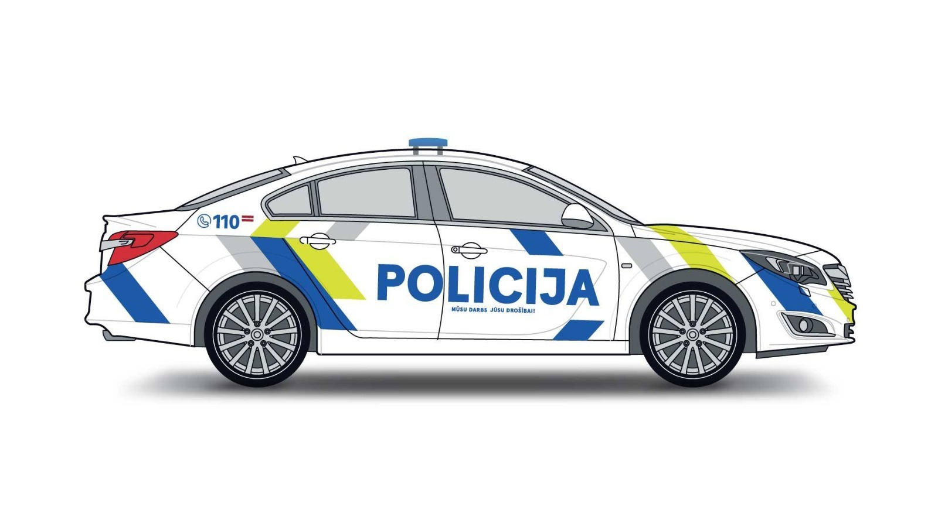
ZVANOT
PALĪGĀ ATBRAUKS:
ugunsdzēsēji glābēji
policisti
Neatliekamās medicīniskās palīdzības dienesta mediķi
Gāzes avārijas dienests

Slide 4
Zvans uz 112 ir BEZ MAKSAS!
jebkurā diennakts laikā;
no jebkura tālruņa aparāta;
arī no mobilajiem telefoniem, kam beidzies telefona kredīts;
Arī tad, ja nav SIM kartes.

Slide 5
Nosauc pēc iespējas precīzāku adresi: – apdzīvotas vietas nosaukumu, ielas nosaukumu, ēkas numuru! Atbildi uz jautājumiem!
ZVANOT 112:
RUNĀ
MIERĪGI
izstāsti
KUR un KAS noticis
ATBILDI UZ DISPEČERA JAUTĀJUMIEM
NENOLIEC PIRMAIS KLAUSULI
Notes:
Kad zvani 112:
Runā skaidri, mierīgi un nesteidzies.
Nosauc pilnu adresi vai apraksti notikuma vietu (minot arī pilsētu, ielu, mājas numuru, kur tas ir noticis).
Izstāsti dispečeram, kas ir noticis.
Atbildi uz visiem dispečera jautājumiem!
Nosauc savu vārdu un tālruņa numuru, lai ar Tevi var sazināties atkārtoti.
Nenoliec pirmais telefona klausuli!
Zvanītājam jāatceras:
atbildēt skaidri uz dispečera jautājumiem, neviens jautājums nav lieks;
dažkārt par vienu notikumu zvana vairāki cilvēki un tad dispečers noskaidros tikai trūkstošo informāciju;
ja kaut kas mainās notikumā, noteikti par to paziņo atkārtoti 112 dispečeram.

Slide 6
ADRESE Tā svarīga, lai vari izsaukt palīgā ugunsdzēsējus glābējus, policistus un mediķus
VIENMĒR PAZIŅO VECĀKIEM, JA DODIES PROM NO MĀJAS :
KUR BŪSI,
KAD ATGRIEZĪSIES
VAI TU ZINI ADRESI:
SAVAI MĀJAI
DRAUGA MĀJAI
PULCIŅU VIETĀM
SKOLAI
IEMĪĻOTAJAM SPĒĻU LAUKUMAM
Notes:
Ļoti svarīgi ir zināt adreses tām vietām, kur Tu visbiežāk atrodies, tāpēc iegaumē sev svarīgākās adreses! Piemēram, ja tu pēc skolas ilgu laiku katru dienu uzturies pie savas omītes, tad jāiegaumē šī adrese, lai, ja gadījumā kādreiz tur būtu vajadzīga operatīvo dienestu palīdzība, tu varētu nekavējoties nosaukt šo adresi!
Tāpat arī svarīgi ir zināt savu un savu vecāku telefona numurus, lai nepieciešamības gadījumā tu tos varētu nosaukt operatīvo dienestu pārstāvjiem vai piezvanīt viņiem no drauga telefona (ja tavs telefons izlādējies)!
Vienmēr paziņo vecākiem, ja dodies prom no mājas :
Kur būsi,
Kad atgriezīsies.
Tas svarīgi un nozīmīgi, lai nepieciešamības gadījumā varētu saprast, ka esi nelaimē un aizsūtīt tev palīgā ugunsdzēsējus glābējus, mediķus vai policistus.

Slide 7
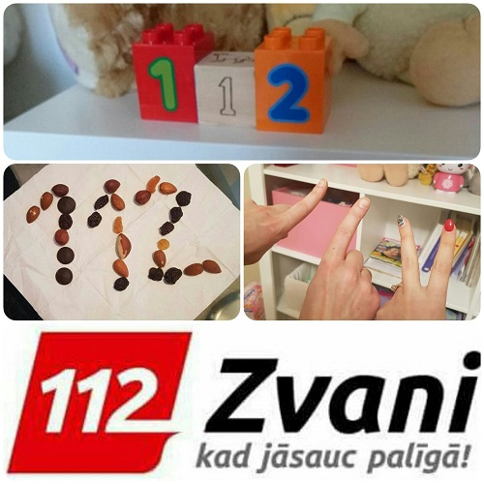
Zvani 112, ja:
ir notikusi nelaime;
kaut kas deg;
kādam ir palicis slikti;
kādam uzbrūk;
kāds slīkst ūdenī vai ielūzis ledū;
kādu apzog ...

Slide 8
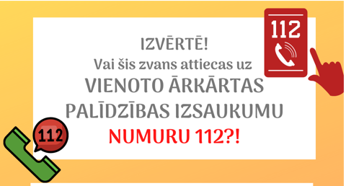
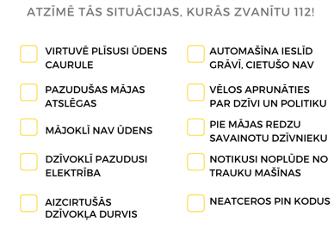
VAI ZVANĪT 112?!

Slide 9
Kad ZVANĪT 112?!

Slide 10
Latvijā vienotais ārkārtas palīdzības izsaukumu numurs 112 darbojas
jau 25 gadus!
11.februārī numurs 112 svin savu dzimšanas dienu!
Zini, ja esi ceļojumā Eiropas valstīs, arī tur sauc palīgā, zvanot 112
Ja zvani 112, kad atrodies citās valstīs, lai tevi saprastu būs jārunā angļu valodā
JA NEPIECIEŠAMA OPERATĪVO DIENESTU PALĪDZĪBA,
ZVANI 112 VISĀ EIROPĀ
Notes:
112 tālruņa numurs darbojas arī citās valstīs – ne tikai Latvijā! Kā ar sazināties ar dispečeru citā valstī? Protams, nevar gaidīt ,lai dispečers runātu visās valodās, tādēļ pašlaik Eiropas valstu 112 zvanu centri nodrošina zvanu saņemšanu arī angļu valodā.

Slide 11
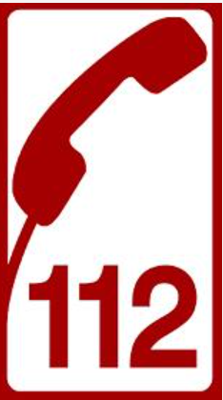
KĀ RĪKOTIES, JA NEJAUŠI SAZVANĪTS 112 ?
Galvenais – nenoliec klausuli!
Izstāsti dispečeram, ka Tev viss ir kārtībā un palīdzība nav nepieciešama!
Telefona pogas nejauši nospiestas, kad tas bija kabatā vai somā un tiek savienots ar 112
Sajaucu telefona numuru un tieku savienots ar 112
Mazā māsai vai brālis spēlējoties nospieda pogas un sazvanīts 112

Slide 12
Iepazīsties – dispečere Krista
Viņa strādā 112 zvanu centrā
Katru dienu atbild uz vairāk nekā 100 zvaniem
Viņa noskaidro, KUR un KAS noticis, sūta palīgā tos dienestus, kas nepieciešami – ugunsdzēsēji glābēji, policija, mediķi vai gāzes dienests.
Dispečeri:
zvanus pieņem dienu un nakti, bez pārtraukuma
katru dienu saņem ~3300 zvanu
Notes:
112 zvanu centri izvietoti piecos reģionos.
Tajos četrās maiņās strādā 112 dispečeri.
Dienā dispečeri atbild vidēji uz 3300 zvaniem.
Gadā 112 saņem vairāk nekā vienu miljonu zvanu!
Dispečera darba specifika:
Dispečers ir gatavs darbam 24/7;
Dispečers pārzina sava reģiona galvenos autoceļus, apdzīvotas vietas. Dispečeram jāspēj orientēties arī visas valsts teritorijā, zvans var dažādu iemeslu dēļ nonākt citā zvanu centrā un arī tad dispečeram jāspēj noteikt notikuma vietu. Dažkārt cilvēki nosauc vecos vai lokālos nosaukumus, kuri saprotami tikai šīs vietas iedzīvotājiem. Dažkārt uztraukumā aizmirst sava pagasta nosaukumu vai nemaz nezina to, jo atbraukuši ciemos, arī tad dispečers spēs uzdot jautājumus, lai noskaidrotu kur palīdzība ir vajadzīga).
Tehniskais nodrošinājums ļauj turpināt darbu arī tad, ja rodas ārkārtas situācijas – piemēram, pazūd elektrība vai pārstāj darboties informācijas sistēmas.
112 dispečeri labi orientējas dažādās dzīves jomās, jo bieži vien cilvēki zvana par visdažādākajām problēmām, kuras nav saistītas ar tiešu apdraudējumu cilvēka veselībai vai dzīvībai.
Dispečers labi pārzina Valsts ugunsdzēsības un glābšanas dienesta tehniskos resursus, lai nekavējoši tos izsūtītu uz notikumu.

Slide 13
ATCERIES!
ZVANI 112,
kad pastāv briesmas
tavai vai apkārtējo dzīvībai, veselībai,
drošībai!

Slide 14
IZVEIDO DROŠĪBAS INFORMĀCIJAS LAPU SAVĀS MĀJĀS
Uzraksti svarīgos telefona numurus
Ieraksti:
mājas adresi
durvju kodu vai citu svarīgu informāciju
Novieto sarakstu vietā, kur tam var ātri un ērti piekļūt, piemēram, pie ledusskapja durvīm

Slide 15
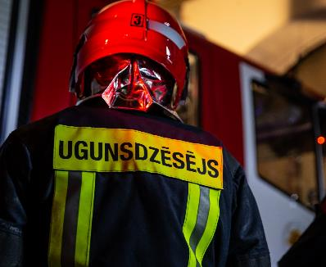
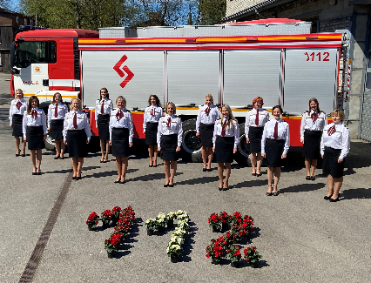
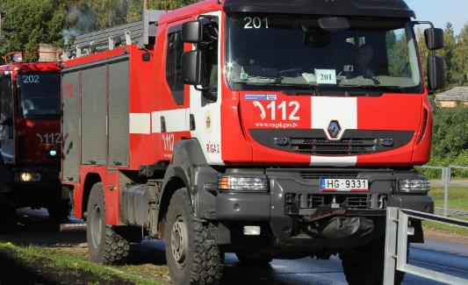
Paldies, ka izlasīji un iepazinies!
Ja notikusi nelaime, nekavējoties zvani uz tālruņa numuru 112! Operatīvie dienesti steigsies palīgā!

